Slide 1
Мы родом не из детства -
из войны

Slide 2
Детям, пережившим ту войну, Поклониться нужно до земли! В поле, в оккупации, в плену, Продержались, выжили, смогли!

Slide 3
В тот далекий летний день 22 июня 1941 года люди занимались обычными для себя делами. Школьники готовились к выпускному вечеру. Дети играли, они даже не подозревали, что всё это скоро кончится и на устах будет только одно слово-война. У целого поколения, рожденного с 1928 по 1945 год, украли детство.

Slide 4
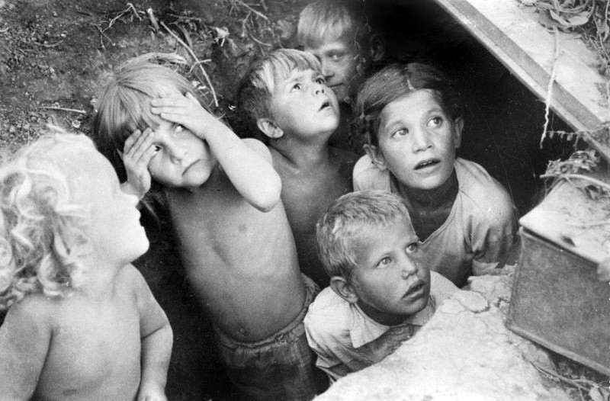
Дети прячутся от налёта

Slide 5
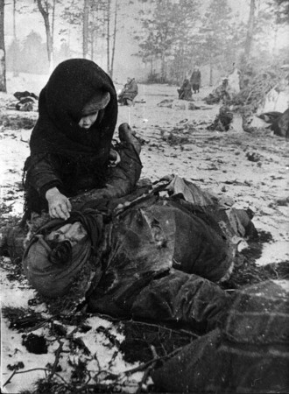
Дети в один миг теряли своих родных!
Иногда напуганные малыши по нескольку дней сидели рядом с холодными телами погибших матерей, ожидая решения своей участи. В лучшем случае их ждал советский детдом, в худшем – в фашистские застенки.

Slide 6
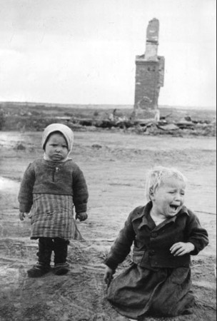
Дети войны - и веет холодом,
Дети войны - и пахнет голодом,
Дети войны - и дыбом волосы:
На челках детских седые волосы

Slide 7
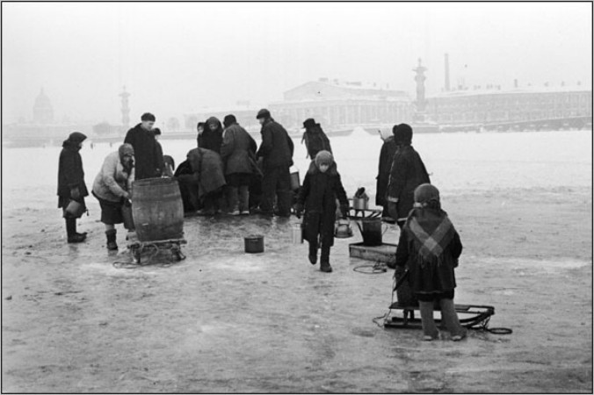
Дети Блокады

Slide 8
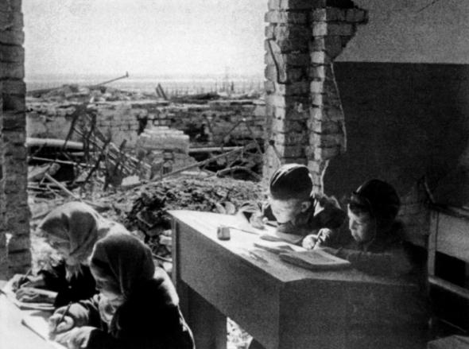
Дети блокадного Ленинграда росли, работали и учились под разрывы бомб и снарядов, в условиях холода и голода.

Slide 9
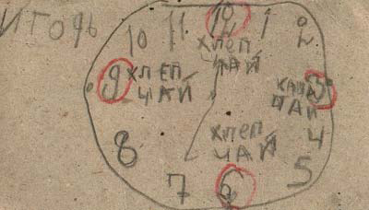
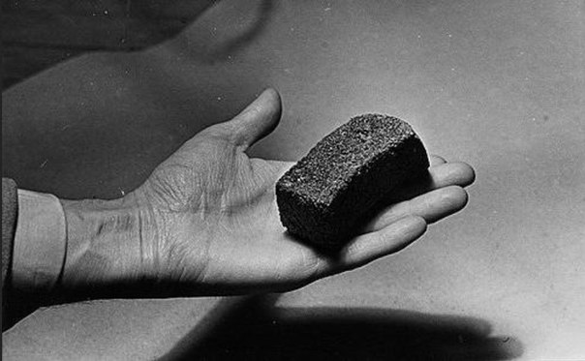
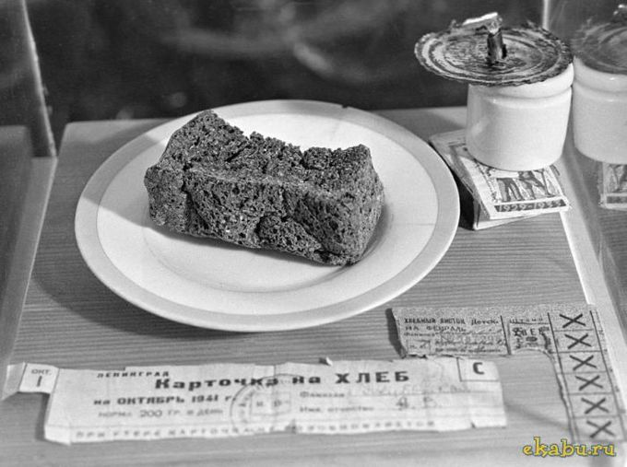
Лишь три процента жизней унесли бомбежки и артобстрелы. 97 процентов жителей блокадного города погибли от голода.

Slide 10
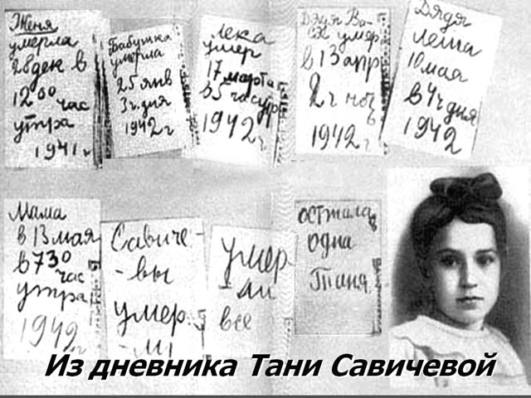

Slide 11
Дети концлагерей
В фашистских концлагерях содержалось более 20 миллионов человек из 30 стран мира.12 миллионов не дожили до освобождения, среди них около 2 миллионов детей…

Slide 12
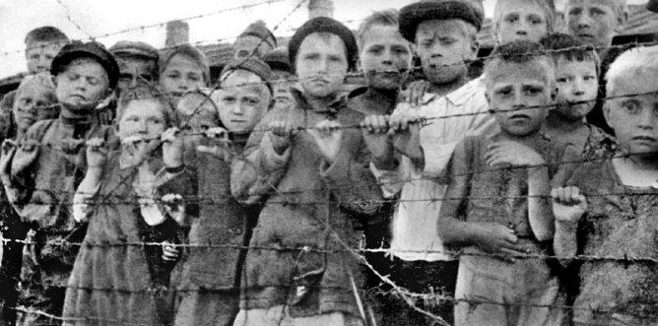

Slide 13
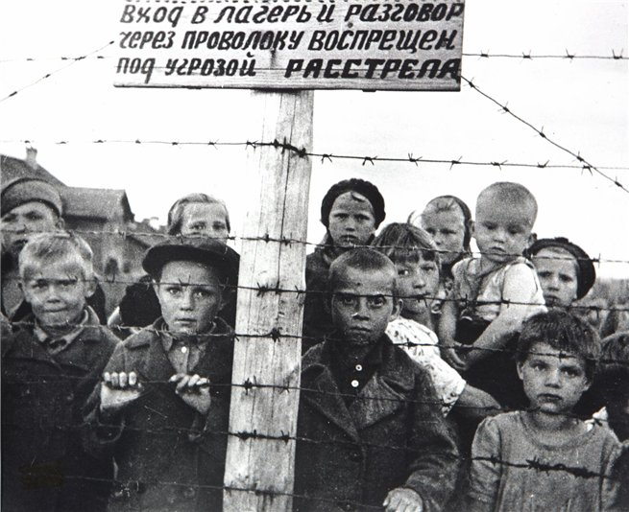

Slide 14
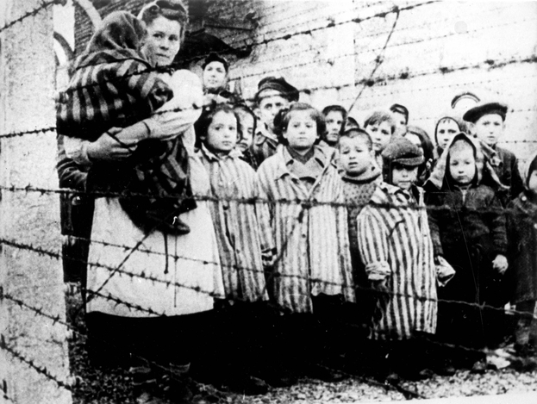

Slide 15
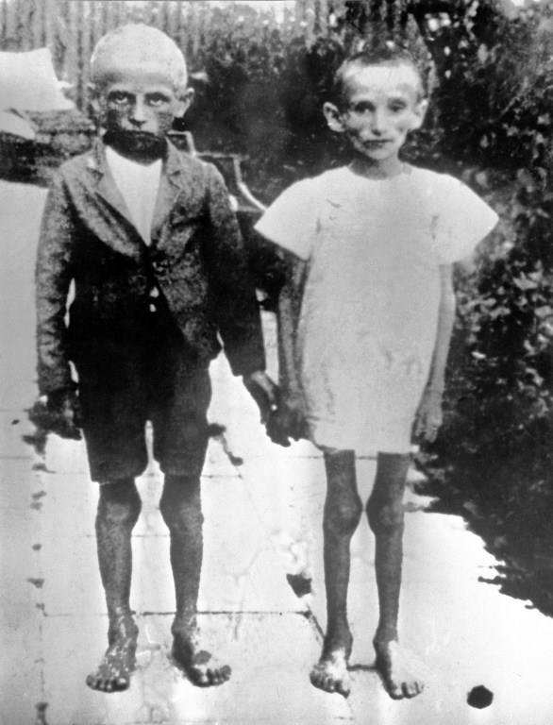
Земля омыта слезами детскими,
Детьми советскими и не советскими.
Какая разница, где был под немцами,
В Дахау, Лидице или Освенциме?

Slide 16
Дети для Победы
С первых дней войны у детей было огромное желание хоть чем-нибудь помочь фронту. В тылу дети изо всех сил помогали взрослым во всех делах: участвовали в противовоздушной обороне – дежурили на крышах домов во время вражеских налетов, строили оборонительные укрепления, собирали черный и цветной металлолом, лекарственные растения, участвовали в сборе вещей для Красной Армии, работали на воскресниках.

Slide 17
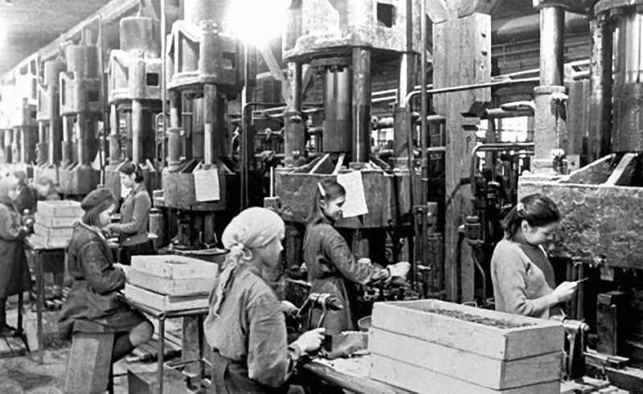
Девочки и мальчики вставали к заводским станкам, заменяя погибших или ушедших на фронт взрослых.

Slide 18
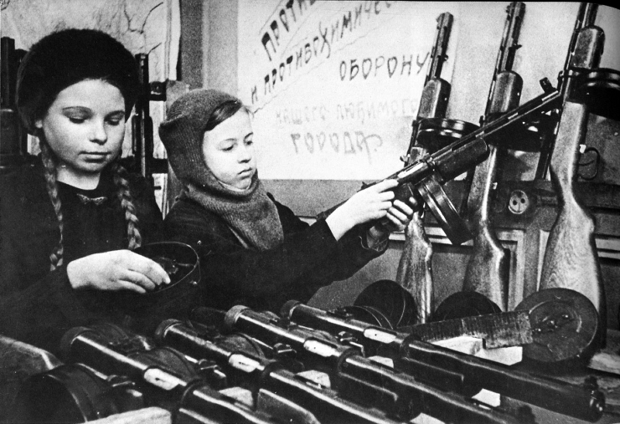
. В 12-15 лет дети изготавливали детали для пулеметов, автоматов, артиллерийских снарядов.

Slide 19
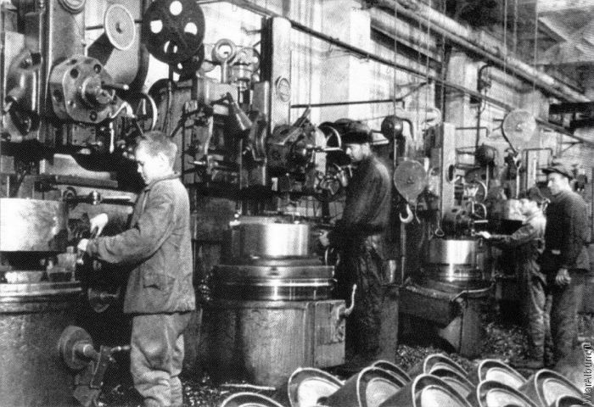
Сколько будет длиться рабочий день – никто не считал.

Slide 20
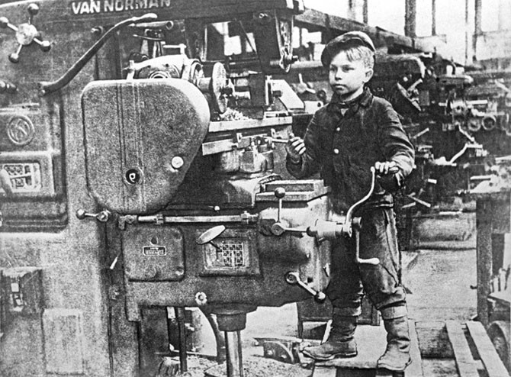
Чтобы ребята могли работать за станками, для них делали деревянные подставки.

Slide 21
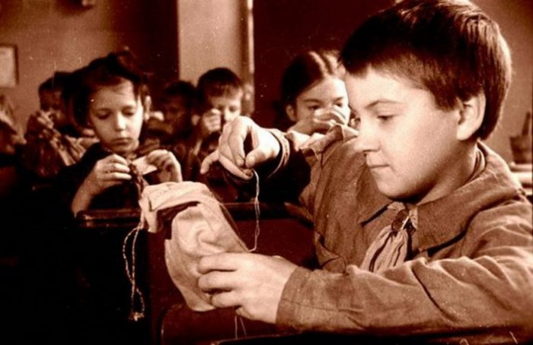
В школьных пошивочных мастерских дети шили для армии белье, гимнастерки. Девочки вязали теплые вещи для фронта: варежки, носки, шарфы, шили кисеты для табака.

Slide 22
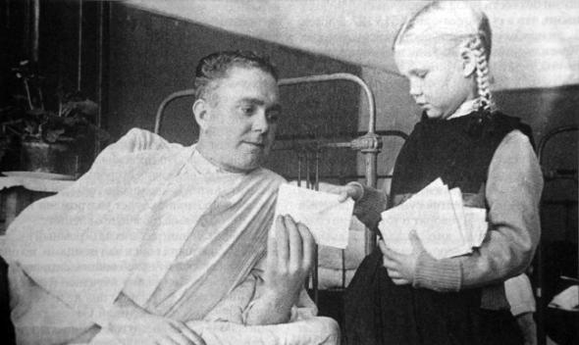
Школьники приходили в госпиталь к раненым.

Slide 23
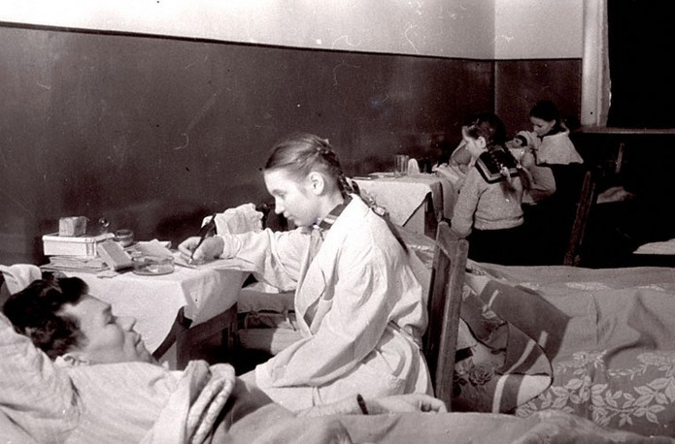
Они убирали в палатах, кормили тяжелораненных. Пели им песни, читали стихи, писали письма под диктовку. Заготавливали для госпиталя дрова.

Slide 24
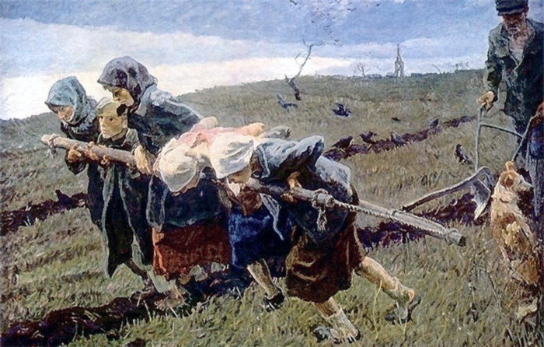
Работали в сельском хозяйстве

Slide 25
Дети - Герои
Один немецкий солдат записал в своем дневнике : «Мы никогда не победим русских, потому что даже дети у них сражаются и погибают как герои»

Slide 26
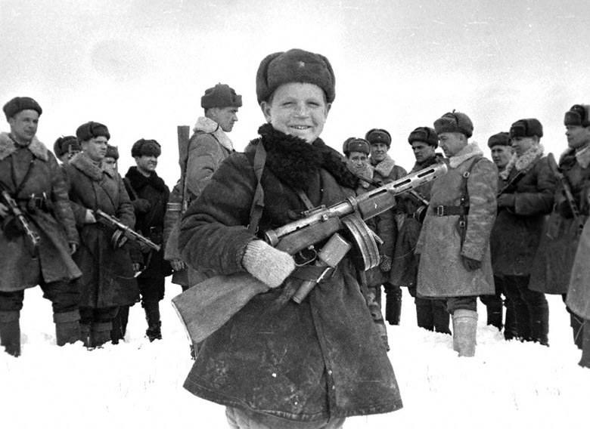
Сотни тысяч мальчишек и девчонок в годы Великой Отечественной шли в военкоматы, прибавляли себе год-два и уходили защищать Родину, многие погибали за нее.

Slide 27
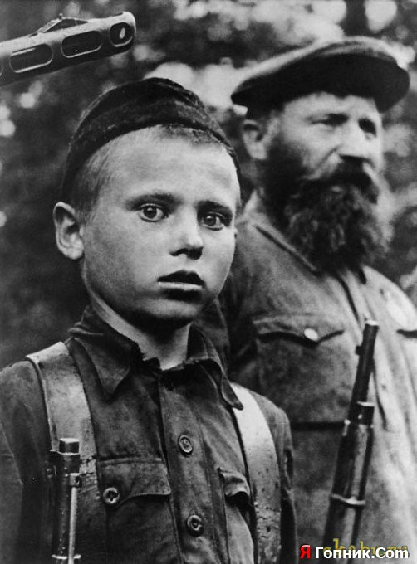
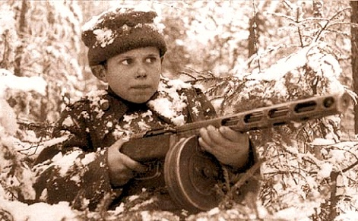
Дети воевали наравне со взрослыми и в действующей армии, и в партизанских отрядах..

Slide 28
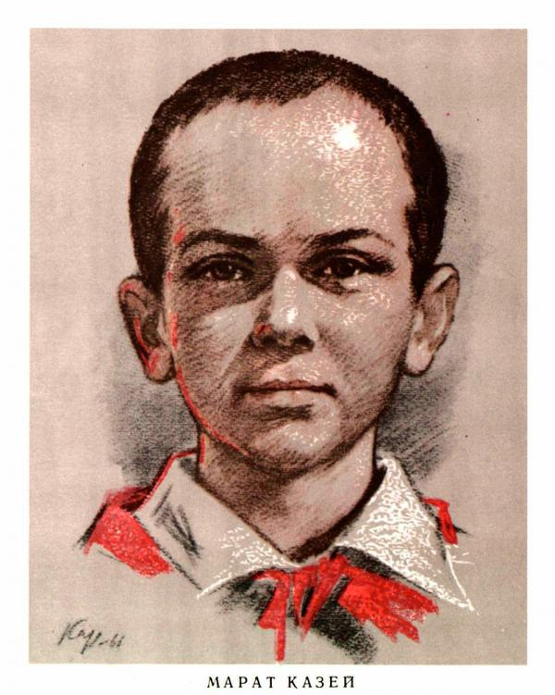
Марат Козей
...Война обрушилась на белорусскую землю. В деревню, где жил Марат с мамой, ворвались фашисты. Осенью Марату уже не пришлось идти в школу в пятый класс. Школьное здание фашисты превратили в свою казарму. За связь с партизанами была схвачена мама Марата, и вскоре мальчик узнал, что маму повесили в Минске. Гневом и ненавистью к врагу наполнилось сердце мальчика. Вместе с сестрой он ушел к партизанам. Он стал разведчиком в штабе партизанской бригады. Проникал во вражеские гарнизоны и доставлял командованию ценные сведения. Используя эти данные, партизаны разработали операцию и разгромили фашистов в городе Дзержинске... Марат участвовал в боях и проявлял отвагу, бесстрашие, вместе с опытными подрывниками минировал железную дорогу. Марат погиб в бою. Сражался до последнего патрона, а когда у него осталась лишь одна граната, подпустил врагов поближе и взорвал их... и себя. За мужество и отвагу пионер Марат Казей был удостоен звания Героя Советского Союза. В городе Минске поставлен памятник юному герою.

Slide 29
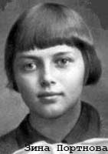
Зина Портнова
Война застала ленинградскую пионерку Зину Портнову в деревне, куда она приехала на каникулы, - это в Витебской области. Там была создана подпольная организация и Зину избрали членом ее комитета. Она участвовала в дерзких операциях против врага, распространяла листовки, по заданию партизанского отряда вела разведку. ...Стоял декабрь 1943 года. Зина возвращалась с задания. В деревне Мостище её выдал предатель. Фашисты схватили юную партизанку, пытали. Ответом врагу было молчание Зины, ее презрение и ненависть, решимость бороться до конца. Во время одного из допросов, выбрав момент, Зина схватила со стола пистолет и в упор выстрела в гестаповца. Вбежавший на выстрел офицер был также убит наповал. Зина пыталась бежать, но фашисты настигли ее... Отважная юная пионерка была зверски замучена, но до последней минуты оставалась стойкой, мужественной, несгибаемой. И Родина посмертно отметила ее подвиг высшим своим званием - званием Героя Советского Союза.

Slide 30
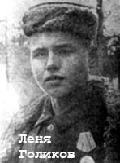
Лёня Голиков
Рос в деревне Лукино, у реки, которая впадает в легендарное Ильмень-озеро. Когда его родное село захватил враг, мальчик ушел к партизанам. Не раз он ходил в разведку, приносил важные сведения в партизанский отряд. И летели под откос вражеские поезда, машины, рушились мосты, горели вражеские склады... Был в его жизни бой, который Леня вел один на один с фашистским генералом. Граната, брошенная мальчиком, подбила машину. Из нее выбрался гитлеровец с портфелем в руках и, отстреливаясь, бросился бежать. Леня - за ним. Почти километр преследовал он врага и, наконец, убил его. В портфеле оказались очень важные документы. Штаб партизан немедленно переправил их самолетом в Москву. Немало было еще боев в его недолгой жизни! И ни разу не дрогнул юный герой, сражавшийся плечом к плечу со взрослыми. Он погиб зимой 1943 года, когда особенно лютовал враг. Пионеру-партизану Лене Голикову посмертно присвоено звание Героя Советского Союза.

Slide 31
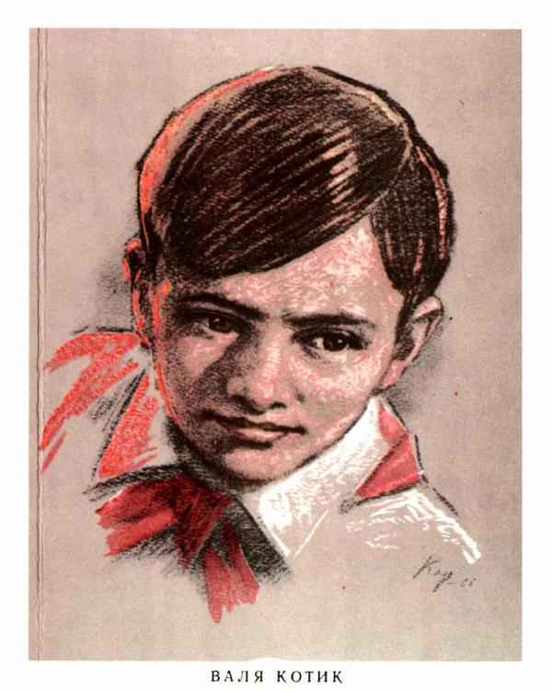
Валя Котик
Он учился в школе, был вожаком пионеров, своих ровесников. Когда в родной город ворвались фашисты, Валя Котик вместе с друзьями решил бороться с врагом. Ребята собрали на месте боев оружие, которое потом партизаны на возу с сеном переправили в отряд. Присмотревшись к мальчику, взрослые доверили Вале быть связным и разведчиком. Он узнавал расположение вражеских постов, порядок смены караула. Фашисты наметили карательную операцию против партизан, а Валя, выследив гитлеровского офицера, возглавлявшего карателей, убил его... Когда в городе начались аресты, Валя вместе с мамой и братом Виктором ушел к партизанам. Пионер, которому только-только исполнилось четырнадцать лет, сражался плечом к плечу со взрослыми, освобождая родную землю. Валя Котик был награжден орденом и медалью. Валя Котик погиб как герой, и Родина посмертно удостоила его званием Героя Советского Союза.

Slide 32
Имена детей - героев
(неполный список)
Аксён Тимонин Алёша Кузнецов Альберт Купша Аркадий Каманин Валерий Волков Валя Зенкина Ваня Андрианов Ваня Васильченко Ваня Гриценко Вася Коробко Вася Шишковский Витя Коваленко Витя Коробков Витя Хоменко Витя Черевичкин Володя Дубинин Володя Казначеев Володя Колядов Володя Саморуха Володя Щербацевич Галя Комлева Гриша Акопян Дима Потапенко Женя Попов Камилия Шага Киря Баев Коля Мяготин
Коля Рыжов
Костя Кравчук
Лара Михеенко Лёня Анкинович Лида Вашкевич Лида Матвеева Люся Герасименко Союза Мария Мухина Маркс Кротов Миша Гаврилов Надя Богданова Нина Куковерова Нина Сагайдак Павлик Морозов Павлуша Андреев Пётр Зайченко Муся Пинкензон Саша Бородулин Саша Ковалёв Саша Колесников Тихон Баран Толя Шумов Шура Кобер Шура Ефремов Юта Бондаровская Янин Костя
35 тыс. юных защитников Родины - было награждено боевыми орденами и медалями.

Slide 33
Юным героям войны
Мальчишки-девчонки военной страны! Мы вам до земли поклониться должны: Вы бились с врагом в тех кровавых боях, Вы смены стояли в холодных цехах, Вы в поле работали за четверых, Вы ждали, молились за ваших родных, Вы тылом надежным были отцам, Опорой вы стали своим матерям, Вы мстили за павших, вставая с ружьем, Вы шли в рукопашный за поруганный дом, Вы связь обеспечивали для партизан, Вам ангел победы в руки был дан. И кто-то из вас не вернулся домой, А кто-то сейчас, слава Богу, живой. Девчонки-мальчишки великой страны! Мы вам до земли поклониться должны!

